Slide 1



VẬT LÝ 12
BÀI TẬP
MẠCH CÓ R, L, C MẮC NỐI TIẾP
(Phần 1: Vận dụng công thức)

Slide 2
BÀI TẬP. MẠCH CÓ R, L, C MẮC NỐI TIẾP
Dạng 1: Vận dụng công thức
1. Tổng trở:
2. Định luật Ôm:
3. Độ lệch pha giữa điện áp và dòng điện.
Với ϕ = ϕ_{u} - ϕ_{i}
* Nếu Z_{L}>Z_{C} thì ϕ > 0: u sớm pha hơn i, mạch có tính cảm kháng
* Nếu Z_{L}<Z_{C} thì ϕ < 0: u trễ pha hơn i, mạch có tính dung kháng
4. Cộng hưởng điện:
* Đặc điểm: + u cùng pha với i và Z_{min} = R
+

Slide 3

BÀI TẬP. MẠCH CÓ R, L, C MẮC NỐI TIẾP
Câu 1: Đặt hiệu điện thế u = U√2cosωt (với U và ω không đổi) vào hai đầu một đoạn mạch R, L, C mắc
nối tiếp, xác định. Dòng điện chạy trong mạch có
A. giá trị tức thời phụ thuộc vào thời gian theo quy luật của hàm số sin hoặc cosin.
B. cường độ hiệu dụng thay đổi theo thời gian.
C. giá trị tức thời thay đổi còn chiều không thay đổi theo thời gian.
D. chiều thay đổi nhưng giá trị tức thời không thay đổi theo thời gian.

Slide 4
BÀI TẬP. MẠCH CÓ R, L, C MẮC NỐI TIẾP
Câu 2: Cho đoạn mạch gồm điện trở thuần R nối tiếp với tụ điện có điện dung C. Khi dòng điện xoay chiều có tần số góc ω chạy qua thì tổng trở của đoạn mạch là

Slide 5
BÀI TẬP. MẠCH CÓ R, L, C MẮC NỐI TIẾP
Câu 3: Đặt hiệu điện thế u = U₀cosωt vào hai đầu một cuộn dây có độ tự cảm L và điện trở thuần r khác
không thì cường độ dòng điện trong cuộn dây
A. trễ pha góc π/2 so với hiệu điện thế u.
B. trễ pha góc khác π/2 so với hiệu điện thế u.
C. sớm pha góc khác π/2 so với hiệu điện thế u.
D. sớm pha góc π/2 so với hiệu điện thế u.

Slide 6
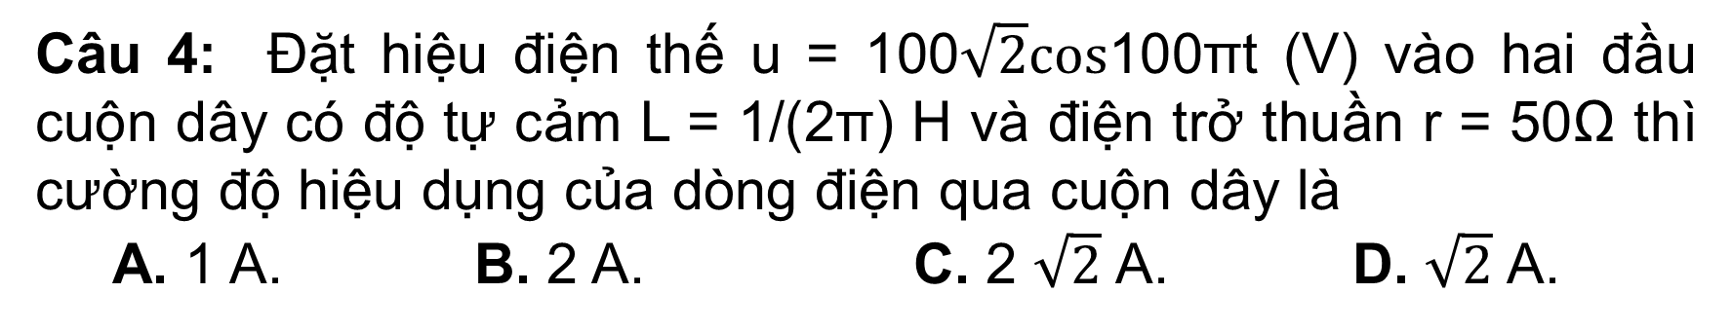
BÀI TẬP. MẠCH CÓ R, L, C MẮC NỐI TIẾP
Câu 4: Đặt hiệu điện thế u = 100$\sqrt{2}cos$100πt (V) vào hai đầu cuộn dây có độ tự cảm L = 1/(2π) H và điện trở thuần r = 50Ω thì cường độ hiệu dụng của dòng điện qua cuộn dây là
A. 1 A. B. 2 A. C. 2 $\sqrt{2}$ A. D. $\sqrt{2}$ A.

Slide 7
BÀI TẬP. MẠCH CÓ R, L, C MẮC NỐI TIẾP
Câu 5: Nếu trong một đoạn mạch điện xoay
chiều không phân nhánh, cường độ dòng điện trễ pha so với hiệu điện thế giữa hai đầu đoạn mạch, thì đoạn mạch này gồm
A. tụ điện và biến trở.
B. điện trở thuần và cuộn cảm.
C. cuộn dây thuần cảm và tụ điện với
cảm kháng nhỏ hơn dung kháng.
D. điện trở thuần và tụ điện.
* Nếu Z_{L}>Z_{C} thì ϕ > 0: u sớm pha hơn i, mạch có tính cảm kháng
* Nếu Z_{L}<Z_{C} thì ϕ < 0: u trễ pha hơn i, mạch có tính dung kháng

Slide 8
BÀI TẬP. MẠCH CÓ R, L, C MẮC NỐI TIẾP
Câu 6: Trong 1 đoạn mạch điện xoay chiều không phân nhánh, cường độ dòng điện sớm pha φ (với 0 < φ < 0,5π) so với hiệu điện thế ở hai đầu đoạn mạch. Đoạn mạch đó
A. gồm điện trở thuần và tụ điện.
B. gồm cuộn thuần cảm (cảm thuần) và tụ điện.
C. chỉ có cuộn cảm.
D. gồm điện trở thuần và cuộn thuần cảm (cảm thuần).

Slide 9
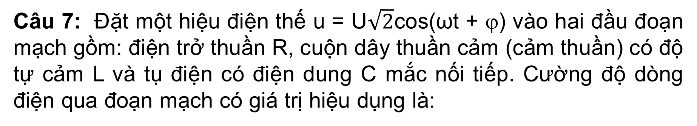
BÀI TẬP. MẠCH CÓ R, L, C MẮC NỐI TIẾP
Câu 7: Đặt một hiệu điện thế u = U$\sqrt{2}$cos(ωt + ϕ) vào hai đầu đoạn mạch gồm: điện trở thuần R, cuộn dây thuần cảm (cảm thuần) có độ tự cảm L và tụ điện có điện dung C mắc nối tiếp. Cường độ dòng điện qua đoạn mạch có giá trị hiệu dụng là:

Slide 10
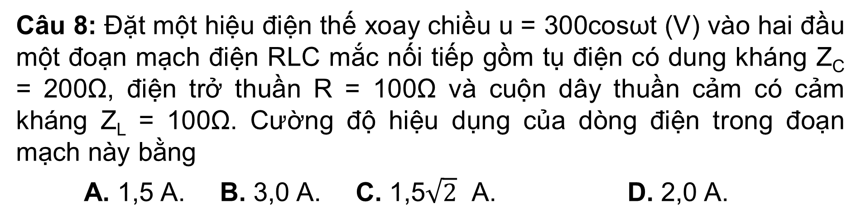
BÀI TẬP. MẠCH CÓ R, L, C MẮC NỐI TIẾP
Câu 8: Đặt một hiệu điện thế xoay chiều u = 300cosωt (V) vào hai đầu một đoạn mạch điện RLC mắc nối tiếp gồm tụ điện có dung kháng Z_{C} = 200Ω, điện trở thuần R = 100Ω và cuộn dây thuần cảm có cảm kháng Z_{L} = 100Ω. Cường độ hiệu dụng của dòng điện trong đoạn mạch này bằng
A. 1,5 A. B. 3,0 A. C. 1,5$\sqrt{2}$ A. D. 2,0 A.

Slide 11
BÀI TẬP. MẠCH CÓ R, L, C MẮC NỐI TIẾP
Câu 9: Đặt vào hai đầu đoạn mạch RLC nối tiếp
một hiệu điện thế xoay chiều u = U_{o}cosωt thì độ lệch pha của hiệu điện thế u với cường độ dòng điện i trong mạch được tính theo công thức

Slide 12
BÀI TẬP. MẠCH CÓ R, L, C MẮC NỐI TIẾP
Câu 10: Một đoạn mạch điện xoay chiều gồm điện trở thuần R mắc nối tiếp với tụ điện C. Nếu dung kháng Z_{C} bằng R thì cường độ dòng điện chạy qua điện trở luôn
A. chậm pha π/2 so với hiệu điện thế ở hai đầu tụ điện.
B. nhanh pha π/4 so với hiệu điện thế ở hai đầu đoạn mạch.
C. chậm pha π/4 so với hiệu điện thế ở hai đầu đoạn mạch.
D. nhanh pha π/2 so với hiệu điện thế ở hai đầu đoạn mạch.

Slide 13
BÀI TẬP. MẠCH CÓ R, L, C MẮC NỐI TIẾP
Câu 11: Đặt hiệu điện thế u = U₀sinωt (U₀ không đổi) vào
hai đầu đoạn mạch RLC không phân nhánh. Biết điện trở thuần của mạch không đổi. Khi có hiện tượng cộng hưởng điện trong đoạn mạch, phát biểu nào sau đây sai?
Hiệu điện thế hiệu dụng ở hai đầu điện trở R nhỏ hơn hiệu điện thế hiệu dụng ở hai đầu đoạn mạch.
B. Cường độ hiệu dụng của dòng điện trong mạch đạt giá trị lớn nhất.
C. Hiệu điện thế tức thời ở hai đầu đoạn mạch cùng pha với hiệu điện thế tức thời ở hai đầu điện trở R.
D. Cảm kháng và dung kháng của đoạn mạch bằng nhau.
* Đặc điểm: + u cùng pha với i và Z_{min} = R
+

Slide 14
BÀI TẬP. MẠCH CÓ R, L, C MẮC NỐI TIẾP
Câu 12: (ĐH2010) Đặt điện áp u = U₀cosωt vào hai đầu
đoạn mạch gồm điện trở thuần R, cuộn cảm thuần có độ
tự cảm L và tụ điện có điện dung C mắc nối tiếp. Gọi i là cường độ dòng điện tức thời trong đoạn mạch; u₁, u₂ và u₃ lần lượt là điện áp tức thời giữa hai đầu điện trở, giữa hai đầu cuộn cảm và giữa hai đầu tụ điện. Hệ thức đúng là
Câu 13: (ĐH2012) Đặt điện áp u = U₀cosωt vào hai đầu đoạn mạch gồm điện trở thuần R, cuộn cảm thuần có độ tự cảm L và tụ điện có điện dung C mắc nối tiếp. Gọi i là cường độ dòng điện tức thời trong đoạn mạch; u₁, u₂ và u₃ lần lượt là điện áp tức thời giữa hai đầu điện trở, giữa hai đầu cuộn cảm và giữa hai đầu tụ điện; Z là tổng trở của đoạn mạch. Hệ thức đúng là
A. i = u₃ωC.

Slide 15
BÀI TẬP. MẠCH CÓ R, L, C MẮC NỐI TIẾP
Câu 14: (TN2012) Đặt điện áp xoay chiều u = U₀cosωt
vào hai đầu một đoạn mạch gồm điện trở R và cuộn cảm
thuần có độ tự cảm L mắc nối tiếp. Tổng trở của đoạn mạch là
Câu 15: (TN2007) Dòng điện đi qua đoạn mạch R, L, C mắc nối tiếp có biểu thức i = I_{m}cosωt. Hiệu điện thế giữa hai đầu đoạn mạch chậm pha hơn cường độ dòng điện khi
A. ωL > 1/(ωC). B. ω > 1/(LC).
C. ωL = 1/(ωC). D. ωL < 1/(ωC).
u chậm pha hơn i: ϕ < 0 & Z_{L} < Z_{C}

Slide 16
BÀI TẬP. MẠCH CÓ R, L, C MẮC NỐI TIẾP
Câu 16: (TN2010) Đặt điện áp xoay chiều
u = 100√2cosωt (V) vào hai đầu một đoạn mạch gồm cuộn
cảm thuần và tụ điện mắc nối tiếp. Biết điện áp hiệu dụng giữa hai đầu tụ điện là 100V và điện áp giữa hai đầu đoạn mạch sớm pha so với cường độ dòng điện trong mạch. Điện áp hiệu dụng giữa hai đầu cuộn cảm bằng
A. 150 V. B. 50 V. C. 100√2 V. D. 200 V.
U = ⏐U_{L} - U_{C}⏐ = U_{L} – U_{C}
⇒ U_{L} = U + U_{C}
Câu 17: (TN2009) Đặt 1 điện áp xoay chiều u = 100√2cos100πt V vào 2 đầu đoạn mạch có R, L, C mắc nối tiếp. Biết R = 50 Ω, cuộn cảm thuần có độ tự cảm L = 1/π H và tụ điện có điện dung C = 2.10⁻⁴/πF. Cường độ hiệu dụng của dòng điện trong đoạn mạch là
A. 2√2A. B. √2A. C. 1 A. D. 2 A.

Slide 17
BÀI TẬP. MẠCH CÓ R, L, C MẮC NỐI TIẾP
Câu 18: (TN2007) Đặt vào hai đầu đoạn mạch R, L, C
mắcnối tiếp một hiệu điện thế xoay chiều có biểu thức
u = U₀cos(ωt + ϕ) với U₀, ϕ là hằng số còn ω thay đổi được. Cường độ dòng điện hiệu dụng trong mạch đạt giá trị lớn nhất khi tần số góc ω thoả mãn
A. ω² = L/C. B. ω² = R²/(LC). C. ω² = C/L. D. ω² = 1/(LC).
Câu 19: (TN2012) Đặt điện áp u = U₀cos100πt (U₀ không đổi) vào hai đầu đoạn mạch mắc nối tiếp gồm điện trở 50Ω, cuộn cảm thuần có độ tự cảm 0,318H và tụ điện có điện dung thay đổi được. Để cường độ dòng điện hiệu dụng trong đoạn mạch đạt giá trị cực đại thì phải điều chỉnh điện dung của tụ điện tới giá trị bằng
A. 42,48 µF. B. 47,74 µF. C. 63,72 µF. D. 31,86 µF.

Slide 18
BÀI TẬP. MẠCH CÓ R, L, C MẮC NỐI TIẾP
Câu 20: (TN2007) Đặt một hiệu điện thế u = U₀cos100πt (V)
vào hai đầu đoạn mạch gồm: điện trở thuần R, cuộn dây
thuần cảm (cảm thuần) có độ tự cảm L và tụ điện có điện dung C = 10⁻³/π F mắc nối tiếp. Để dòng điện qua điện trở R cùng pha với hiệu điện thế đặt vào đoạn mạch thì giá trị của L là
A. 10/π H. B. 1/(10π) H. C. 10⁻²/π H. D. 1/π H.
Câu 21: (TN2007) Đoạn mạch xoay chiều RLC nối tiếp. Điện trở thuần R = 10Ω, cuộn dây thuần cảm có độ tự cảm L =1/(10π)H, tụ điện có điện dung C thay đổi được. Mắc vào hai đầu đoạn mạch hiệu điện thế xoay chiều u = U_{o}sin100πt (V). Để hiệu điện thế hai đầu đoạn mạch cùng pha với hiệu điện thế hai đầu điện trở R thì giá trị điện dung của tụ điện là
A. 10⁻³/π F. B. 10⁻⁴/(2π)F. C. 10⁻⁴/πF. D. 3,18 µF.

Slide 19
BÀI TẬP. MẠCH CÓ R, L, C MẮC NỐI TIẾP
Câu 22: (TN2010) Đặt điện áp u = U√2cosωt vào hai đầu
đoạn mạch gồm điện trở thuần R, cuộn cảm thuần có độ tự
cảm L và tụ điện có điện dung C mắc nối tiếp. Biết ω = 1/√(LC). Tổng trở của đoạn mạch này bằng
A. R. B. 3R. C. 0,5R. D. 2R.
Câu 23: (TN2010) Đặt điện áp xoay chiều u = 200√2cos100πt (V) vào hai đầu một đoạn mạch gồm cuộn cảm thuần có độ tự cảm L = 1/π H và tụ điện có điện dung C = 10⁻⁴/(2π) F mắc nối tiếp. Cường độ hiệu dụng của dòng điện trong đoạn mạch là
A. 2 A. B. 1,5 A. C. 0,75 A. D. 2√2 A.

Slide 20
BÀI TẬP. MẠCH CÓ R, L, C MẮC NỐI TIẾP
Câu 24: (TN2014) Đặt điện áp xoay chiều 120V – 50Hz
vào hai đầu đoạn mạch gồm điện trở thuần R = 50Ω mắc
nối tiếp với tụ điện có điện dung C. Điện áp hiệu dụng giữa hai bản tụ điện là 96V. Giá trị của C là
A. 3.10⁻⁴/(2π)F. B. 2.10⁻⁴/πF. C. 2.10⁻⁴/(3π)F. D. 3.10⁻⁴/(4π)F.

Slide 21
BÀI TẬP. MẠCH CÓ R, L, C MẮC NỐI TIẾP
Câu 25: (TN2009) Đặt một điện áp xoay chiều có giá trị
hiệu dụng 50 V vào hai đầu đoạn mạch gồm điện trở thuần
R mắc nối tiếp với cuộn cảm thuần L. Điện áp hiệu dụng giữa hai đầu R là 30 V. Điện áp hiệu dụng giữa hai đầu cuộn cảm bằng
A. 20 V. B. 30 V. C. 40 V. D. 10 V.
Câu 26: (TN2011) Đặt điện áp xoay chiều u = U₀cos(100πt) (V) vào hai đầu đoạn mạch AB mắc nối tiếp gồm điện trở thuần 100Ω, tụ điện có điện dung 10⁻⁴/π F và cuộn cảm thuần có độ tự cảm thay đổi được. Để điện áp hai đầu điện trở trễ pha π/4 so với điện áp hai đầu đoạn mạch AB thì độ tự cảm của cuộn cảm bằng
A. 1/(5π)H. B. 10⁻²/(2π) H. C. 1/(2π) H. D. 2/π H.

Slide 22
BÀI TẬP. MẠCH CÓ R, L, C MẮC NỐI TIẾP
Câu 27: (TN2009) Khi đặt hiệu điện thế không đổi 12 V
vào hai đầu một cuộn dây có điện trở thuần R và độ tự cảm
L thì dòng điện qua cuộn dây là dòng điện một chiều có cường
độ 0,15 A. Nếu đặt vào hai đầu cuộn dây này một điện áp xoay chiều có giá trị hiệu dụng 100 V thì cường độ dòng điện hiệu dụng qua nó là 1 A, cảm kháng của cuộn dây bằng
A. 60 Ω. B. 30 Ω. C. 40 Ω. D. 50 Ω.
Câu 28: (ĐH2014) Một đoạn mạch điện xoay chiều gồm điện trở thuần R mắc nối tiếp với một cuộn cảm thuần có cảm kháng với giá trị bằng R. Độ lệch pha của điện áp giữa hai đầu đoạn mạch với cường độ dòng điện trong đoạn mạch bằng
A. π/2 B. π/4 C. π/3 D. 0.

Slide 23
BÀI TẬP. MẠCH CÓ R, L, C MẮC NỐI TIẾP
Câu 29: (TN2008) Đặt hiệu điện thế u = 50√2cosωt (V)
(với ω không đổi) vào hai đầu một đoạn mạch gồm điện trở
thuần R = 50Ω, mắc nối tiếp với cuộn cảm thuần có độ tự cảm L. Biết cảm kháng của cuộn cảm và điện trở thuần có giá trị bằng nhau. Cường độ dòng điện chạy trong mạch có giá trị
A. cực đại bằng √2A. B. hiệu dụng bằng 1A.
C. cực đại bằng 2A. D. hiệu dụng bằng √2/2A.
Câu 30: (ĐH2007) Đặt vào hai đầu đoạn mạch RLC không phân nhánh một hiệu điện thế xoay chiều u = U₀sinωt thì dòng điện trong mạch là i = I₀sin(ωt + π/6). Đoạn mạch điện này luôn có
A. Z_{L} = R. B. Z_{L} < Z_{C}. C. Z_{L} = Z_{C}. D. Z_{L} > Z_{C}.
ϕ = ϕ_{u} - ϕ_{i} = -π/6

Slide 24
BÀI TẬP. MẠCH CÓ R, L, C MẮC NỐI TIẾP
Câu 31: (ĐH2009) Một đoạn mạch điện xoay chiều gồm
điện trở thuần, cuộn cảm thuần và tụ điện mắc nối tiếp. Biết
cảm kháng gấp đôi dung kháng. Dùng vôn kế xoay chiều (điện trở rất lớn) đo điện áp giữa hai đầu tụ điện và điện áp giữa hai đầu điện trở thì số chỉ của vôn kế là như nhau. Độ lệch pha của điện áp giữa hai đầu đoạn mạch so với cường độ dòng điện trong đoạn mạch là
A. π/4. B. π/6. C. π/3. D. –π/3.
Z_{L} = 2Z_{C}.
U_{C} = U_{R} ⇔ Z_{C} = R

Slide 25
BÀI TẬP. MẠCH CÓ R, L, C MẮC NỐI TIẾP
Câu 32: (TN2008) Đặt hiệu điện thế u = U√2sin100πt (V)
vào hai đầu một đoạn mạch RLC không phân nhánh. Biết
điện trở thuần R = 100Ω, cuộn dây thuần cảm có độ tự cảm L, dung kháng của tụ điện bằng 200Ω và cường độ dòng điện trong mạch sớm pha π/4 so với hiệu điện thế u. Giá trị của L là
A. 2/π H. B. 3/π H. C. 1/π H. D. 4/π H.
Câu 33: (ĐH2007) Đặt vào hai đầu đoạn mạch điện RLC không phân nhánh một hiệu điện thế xoay chiều có tần số 50 Hz. Biết điện trở thuần R = 25 Ω, cuộn dây thuần cảm (cảm thuần) có L = 1/π H. Để hiệu điện thế ở hai đầu đoạn mạch trễ pha π/4 so với cường độ dòng điện thì dung kháng của tụ điện là
A. 100 Ω. B. 150 Ω. C. 125 Ω. D. 75 Ω.
Z_{L} = Lω = L.2πf = 100Ω

Slide 26
BÀI TẬP. MẠCH CÓ R, L, C MẮC NỐI TIẾP
Câu 34: (ĐH2008) Cho đoạn mạch điện xoay chiều gồm
cuộn dây mắc nối tiếp với tụ điện. Độ lệch pha của hiệu điện
thế giữa hai đầu cuộn dây so với cường độ dòng điện trong mạch là π/3. Hiệu điện thế hiệu dụng giữa hai đầu tụ điện bằng √3 lần hiệu điện thế hiệu dụng giữa hai đầu cuộn dây. Độ lệch pha của hiệu điện thế giữa hai đầu cuộn dây so với hiệu điện thế giữa hai đầu đoạn mạch trên là
A. 2π/3. B. 0.
C. π/2. D. -π/3.
O

Slide 27
BÀI TẬP. MẠCH CÓ R, L, C MẮC NỐI TIẾP
Câu 35: (ĐH2011) Đặt một điện áp xoay chiều có giá trị
hiệu dụng và tần số không đổi lần lượt vào hai đầu điện trở
thuần R, cuộn cảm có độ tự cảm L, tụ điện có điện dung C thì cường độ dòng điện hiệu dụng qua mạch tương ứng là 0,25A; 0,5A; 0,2A. Nếu đặt điện áp xoay chiều này vào hai đầu đoạn mạch gồm ba phần tử trên mắc nối tiếp thì cường độ dòng điện hiệu dụng qua mạch là
A. 0,2 A. B. 0,3 A. C. 0,15 A. D. 0,05 A.

Slide 28
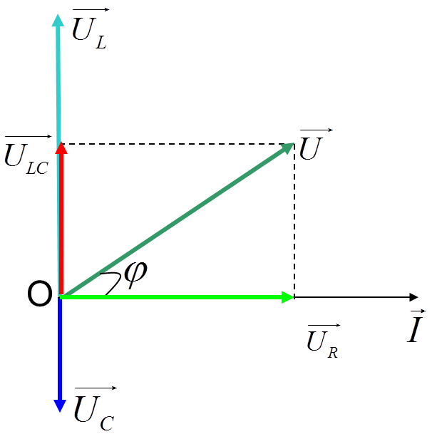
BÀI TẬP. MẠCH CÓ R, L, C MẮC NỐI TIẾP
Câu 36: (ĐH2013) Đặt điện áp u = 220√2cos100πt (V)
vào hai đầu đoạn mạch mắc nối tiếp gồm điện trở 20Ω,
cuộn cảm thuần có độ tự cảm 0,8/π H và tụ điện có điện dung 10⁻³/(6π)F. Khi điện áp tức thời giữa hai đầu điện trở bằng 110√3V thì điện áp tức thời giữa hai đầu cuộn cảm có độ lớn là
A. 440 . B. 330 V. C. 440√3 V. D. 330√3 V.

Slide 29


